Slide 1

التقويـــــــــــــــــــــــــــــــــم
التـــــــــــــــــــــــــدريـــــــــــــــــــــــــــــــــــــــــب
التـــــــــــــــــــــــدريـــــــــــــــــــــــــــــــــــــــس
التهــــــــــيــــــــــــــئــــــــــــــــــــــــــــــــــة
الـــــــــــــــــــرئيـــــــسيــــــــــــــــــــــــة
اختبــــــــــار قصــــــــــــــــــــــــير
حـــــــــــــــل الواجـــــــــــــب
اليوم/ الاحد التاريخ/1447/05/11ه الحصة/الرابعة
الموضوع/ معادلات الضرب
حل الواجـــــــــــــــــــــــــــــــــــــــــــــــــــــــب
19) ل = 7
27) أ = 18,4
34) ه – 6 = 90 ، ه=96
جواهر الحارثي @jewelsAlshdaddi

Slide 2
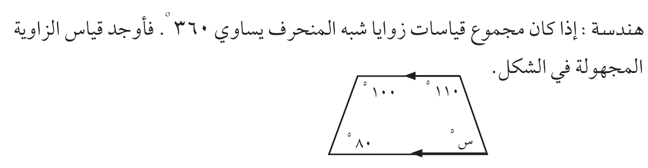
التقويـــــــــــــــــــــــــــــــــم
التـــــــــــــــــــــــــدريـــــــــــــــــــــــــــــــــــــــــب
التـــــــــــــــــــــــدريـــــــــــــــــــــــــــــــــــــــس
التهــــــــــيــــــــــــــئــــــــــــــــــــــــــــــــــة
الـــــــــــــــــــرئيـــــــسيــــــــــــــــــــــــة
اختبــــــــــار قصــــــــــــــــــــــــير
حـــــــــــــــل الواجـــــــــــــب
اليوم/ الاحد التاريخ/1447/05/11ه الحصة/الرابعة
الموضوع/ معادلات الضرب
اختبــــــــــار قصــــــــــــــــــــــــير
جواهر الحارثي @jewelsAlshdaddi

Slide 3
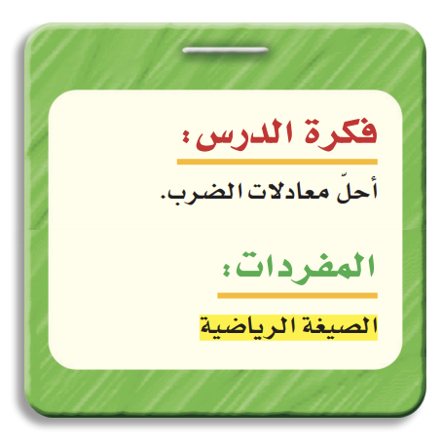
التقويـــــــــــــــــــــــــــــــــم
التـــــــــــــــــــــــــدريـــــــــــــــــــــــــــــــــــــــــب
التـــــــــــــــــــــــدريـــــــــــــــــــــــــــــــــــــــس
التهــــــــــيــــــــــــــئــــــــــــــــــــــــــــــــــة
الـــــــــــــــــــرئيـــــــسيــــــــــــــــــــــــة
اختبــــــــــار قصــــــــــــــــــــــــير
حـــــــــــــــل الواجـــــــــــــب
اليوم/ الاحد التاريخ/1447/05/11ه الحصة/الرابعة
 | الموضوع/ معادلات الضرب
الأهداف الخاصة:
حل معادلات الضرب
جواهر الحارثي @jewelsAlshdaddi

Slide 4
التقويـــــــــــــــــــــــــــــــــم
التـــــــــــــــــــــــــدريـــــــــــــــــــــــــــــــــــــــــب
التـــــــــــــــــــــــدريـــــــــــــــــــــــــــــــــــــــس
التهــــــــــيــــــــــــــئــــــــــــــــــــــــــــــــــة
الـــــــــــــــــــرئيـــــــسيــــــــــــــــــــــــة
اختبــــــــــار قصــــــــــــــــــــــــير
حـــــــــــــــل الواجـــــــــــــب
جدول التعلم
ماذا أعرف | ما أريد أن أعرف | ماذا تعلمت
الموضوع/
معادلات الضرب
1447/05/11
جواهر الحارثي @jewelsAlshdaddi
الأهداف الخاصة:
حل معادلات الضرب

Slide 5
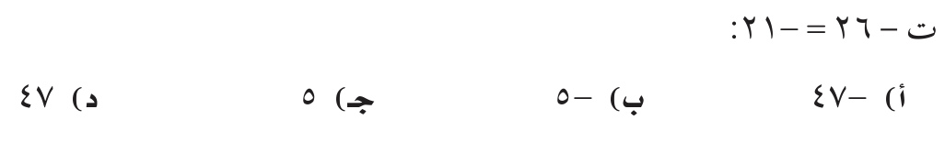
التقويـــــــــــــــــــــــــــــــــم
التـــــــــــــــــــــــــدريـــــــــــــــــــــــــــــــــــــــــب
التـــــــــــــــــــــــدريـــــــــــــــــــــــــــــــــــــــس
التهــــــــــيــــــــــــــئــــــــــــــــــــــــــــــــــة
الـــــــــــــــــــرئيـــــــسيــــــــــــــــــــــــة
اختبــــــــــار قصــــــــــــــــــــــــير
حـــــــــــــــل الواجـــــــــــــب
إثــــــــــــــــــــــــــــــــــــــــــــــراء
الموضوع/
معادلات الضرب
1447/05/11
سبق تعلمت:
حل معادلات الجمع والطرح
الأهداف الخاصة:
حل معادلات الضرب
جواهر الحارثي @jewelsAlshdaddi

Slide 6

التقويـــــــــــــــــــــــــــــــــم
التـــــــــــــــــــــــــدريـــــــــــــــــــــــــــــــــــــــــب
التـــــــــــــــــــــــدريـــــــــــــــــــــــــــــــــــــــس
التهــــــــــيــــــــــــــئــــــــــــــــــــــــــــــــــة
الـــــــــــــــــــرئيـــــــسيــــــــــــــــــــــــة
اختبــــــــــار قصــــــــــــــــــــــــير
حـــــــــــــــل الواجـــــــــــــب
الموضوع/
معادلات الضرب
1447/05/11
أضغط هنا
الأهداف الخاصة:
حل معادلات الضرب
جواهر الحارثي @jewelsAlshdaddi

Slide 7
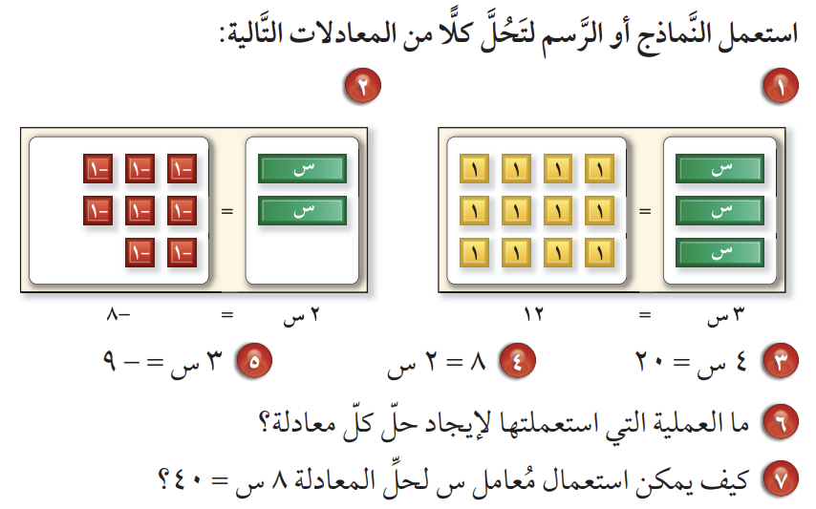
التقويـــــــــــــــــــــــــــــــــم
التـــــــــــــــــــــــــدريـــــــــــــــــــــــــــــــــــــــــب
التـــــــــــــــــــــــدريـــــــــــــــــــــــــــــــــــــــس
التهــــــــــيــــــــــــــئــــــــــــــــــــــــــــــــــة
الـــــــــــــــــــرئيـــــــسيــــــــــــــــــــــــة
اختبــــــــــار قصــــــــــــــــــــــــير
حـــــــــــــــل الواجـــــــــــــب
الموضوع/
معادلات الضرب
1447/05/11
الأهداف الخاصة:
حل معادلات الضرب
جواهر الحارثي @jewelsAlshdaddi

Slide 8
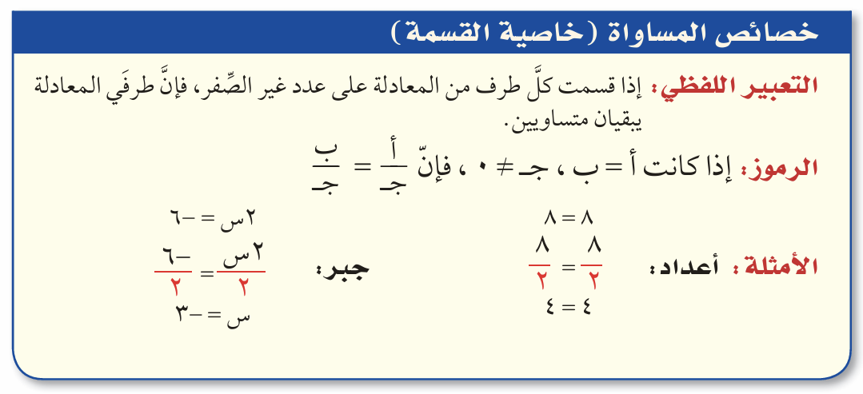
التقويـــــــــــــــــــــــــــــــــم
التـــــــــــــــــــــــــدريـــــــــــــــــــــــــــــــــــــــــب
التـــــــــــــــــــــــدريـــــــــــــــــــــــــــــــــــــــس
التهــــــــــيــــــــــــــئــــــــــــــــــــــــــــــــــة
الـــــــــــــــــــرئيـــــــسيــــــــــــــــــــــــة
اختبــــــــــار قصــــــــــــــــــــــــير
حـــــــــــــــل الواجـــــــــــــب
الموضوع/
معادلات الضرب
1447/05/11
الأهداف الخاصة:
حل معادلات الضرب
جواهر الحارثي @jewelsAlshdaddi

Slide 9
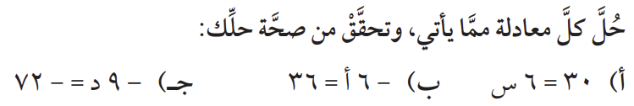

التقويـــــــــــــــــــــــــــــــــم
التـــــــــــــــــــــــــدريـــــــــــــــــــــــــــــــــــــــــب
التـــــــــــــــــــــــدريـــــــــــــــــــــــــــــــــــــــس
التهــــــــــيــــــــــــــئــــــــــــــــــــــــــــــــــة
الـــــــــــــــــــرئيـــــــسيــــــــــــــــــــــــة
اختبــــــــــار قصــــــــــــــــــــــــير
حـــــــــــــــل الواجـــــــــــــب
تحقق من فهمك
الموضوع/
معادلات الضرب
1447/05/11
الأهداف الخاصة:
حل معادلات الضرب
تعلم فردي
جواهر الحارثي @jewelsAlshdaddi

Slide 10
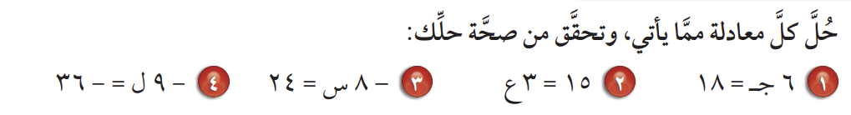

التقويـــــــــــــــــــــــــــــــــم
التـــــــــــــــــــــــــدريـــــــــــــــــــــــــــــــــــــــــب
التـــــــــــــــــــــــدريـــــــــــــــــــــــــــــــــــــــس
التهــــــــــيــــــــــــــئــــــــــــــــــــــــــــــــــة
الـــــــــــــــــــرئيـــــــسيــــــــــــــــــــــــة
اختبــــــــــار قصــــــــــــــــــــــــير
حـــــــــــــــل الواجـــــــــــــب
تـــــــــــــــــــــــــــــــــــــــــــــــــــأكد
الموضوع/
معادلات الضرب
1447/05/11
الأهداف الخاصة:
حل معادلات الضرب
تعلم أقران
جواهر الحارثي @jewelsAlshdaddi

Slide 11
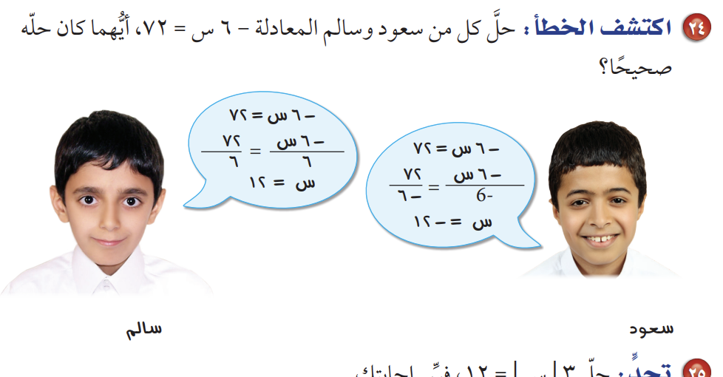
التقويـــــــــــــــــــــــــــــــــم
التـــــــــــــــــــــــــدريـــــــــــــــــــــــــــــــــــــــــب
التـــــــــــــــــــــــدريـــــــــــــــــــــــــــــــــــــــس
التهــــــــــيــــــــــــــئــــــــــــــــــــــــــــــــــة
الـــــــــــــــــــرئيـــــــسيــــــــــــــــــــــــة
اختبــــــــــار قصــــــــــــــــــــــــير
حـــــــــــــــل الواجـــــــــــــب
مهارات التفكير العليا
الموضوع/
معادلات الضرب
1447/05/11
الأهداف الخاصة:
حل معادلات الضرب
جواهر الحارثي @jewelsAlshdaddi

Slide 12

التقويـــــــــــــــــــــــــــــــــم
التـــــــــــــــــــــــــدريـــــــــــــــــــــــــــــــــــــــــب
التـــــــــــــــــــــــدريـــــــــــــــــــــــــــــــــــــــس
التهــــــــــيــــــــــــــئــــــــــــــــــــــــــــــــــة
الـــــــــــــــــــرئيـــــــسيــــــــــــــــــــــــة
اختبــــــــــار قصــــــــــــــــــــــــير
حـــــــــــــــل الواجـــــــــــــب
الموضوع/
معادلات الضرب
1447/05/11
أكتبي الآية التالية على صورة معادلة
قال تعالى:
(فَإِن يَكُن مِّنكُم مِّائَةٌ صَابِرَةٌ يَغْلِبُوا مِائَتَيْنِ ۚ وَإِن يَكُن مِّنكُمْ أَلْفٌ يَغْلِبُوا أَلْفَيْنِ بِإِذْنِ اللَّه)
الأهداف الخاصة:
حل معادلات الضرب
جواهر الحارثي @jewelsAlshdaddi

Slide 13
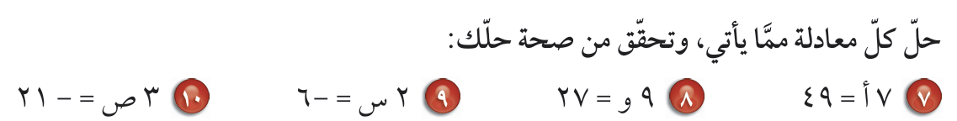

التقويـــــــــــــــــــــــــــــــــم
التـــــــــــــــــــــــــدريـــــــــــــــــــــــــــــــــــــــــب
التـــــــــــــــــــــــدريـــــــــــــــــــــــــــــــــــــــس
التهــــــــــيــــــــــــــئــــــــــــــــــــــــــــــــــة
الـــــــــــــــــــرئيـــــــسيــــــــــــــــــــــــة
اختبــــــــــار قصــــــــــــــــــــــــير
حـــــــــــــــل الواجـــــــــــــب
تـــــــــــــــــــــــــــــــــــــــــــــــــــدرب
الموضوع/
معادلات الضرب
1447/05/11
الأهداف الخاصة:
حل معادلات الضرب
تعلم تعاوني
جواهر الحارثي @jewelsAlshdaddi

Slide 14
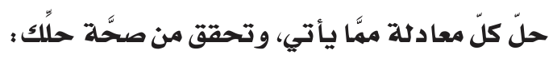
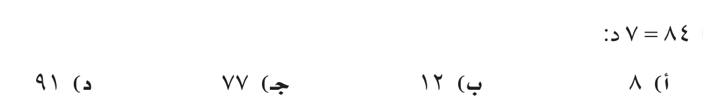
التقويـــــــــــــــــــــــــــــــــم
التـــــــــــــــــــــــــدريـــــــــــــــــــــــــــــــــــــــــب
التـــــــــــــــــــــــدريـــــــــــــــــــــــــــــــــــــــس
التهــــــــــيــــــــــــــئــــــــــــــــــــــــــــــــــة
الـــــــــــــــــــرئيـــــــسيــــــــــــــــــــــــة
اختبــــــــــار قصــــــــــــــــــــــــير
حـــــــــــــــل الواجـــــــــــــب
اختبار نافس
الموضوع/
معادلات الضرب
1447/05/11
الأهداف الخاصة:
حل معادلات الضرب
جواهر الحارثي @jewelsAlshdaddi

Slide 15
التقويـــــــــــــــــــــــــــــــــم
التـــــــــــــــــــــــــدريـــــــــــــــــــــــــــــــــــــــــب
التـــــــــــــــــــــــدريـــــــــــــــــــــــــــــــــــــــس
التهــــــــــيــــــــــــــئــــــــــــــــــــــــــــــــــة
الـــــــــــــــــــرئيـــــــسيــــــــــــــــــــــــة
اختبــــــــــار قصــــــــــــــــــــــــير
حـــــــــــــــل الواجـــــــــــــب
الإغــــــــــــــــــــــــــــــــــــــــــــــــــــــــــــــــلاق
جدول التعلم
ماذا أعرف | ما أريد أن أعرف | ماذا تعلمت
الموضوع/
معادلات الضرب
1447/05/11
جواهر الحارثي @jewelsAlshdaddi
الأهداف الخاصة:
حل معادلات الضرب

Slide 16
التقويـــــــــــــــــــــــــــــــــم
التـــــــــــــــــــــــــدريـــــــــــــــــــــــــــــــــــــــــب
التـــــــــــــــــــــــدريـــــــــــــــــــــــــــــــــــــــس
التهــــــــــيــــــــــــــئــــــــــــــــــــــــــــــــــة
الـــــــــــــــــــرئيـــــــسيــــــــــــــــــــــــة
اختبــــــــــار قصــــــــــــــــــــــــير
حـــــــــــــــل الواجـــــــــــــب
الإغــــــــــــــــــــــــــــــــــــــــــــــــــــــــــــــــلاق
الواجـــــــــــــــــــــــــــــــــــــــــــــــــــــــب
الموضوع/
معادلات الضرب
1447/05/11
13 – 15 – 17
صفحة 112
جميلتي:
كوني فخورة بكل خطوة تخطينها نحو حلمك فكل جهد تبذلينه اليوم هو لبنة في بناء مستقبل مشرق تستحقينه
الأهداف الخاصة:
حل معادلات الضرب
جواهر الحارثي @jewelsAlshdaddi

